Slide 1

华映资本
2026年2月

Slide 2
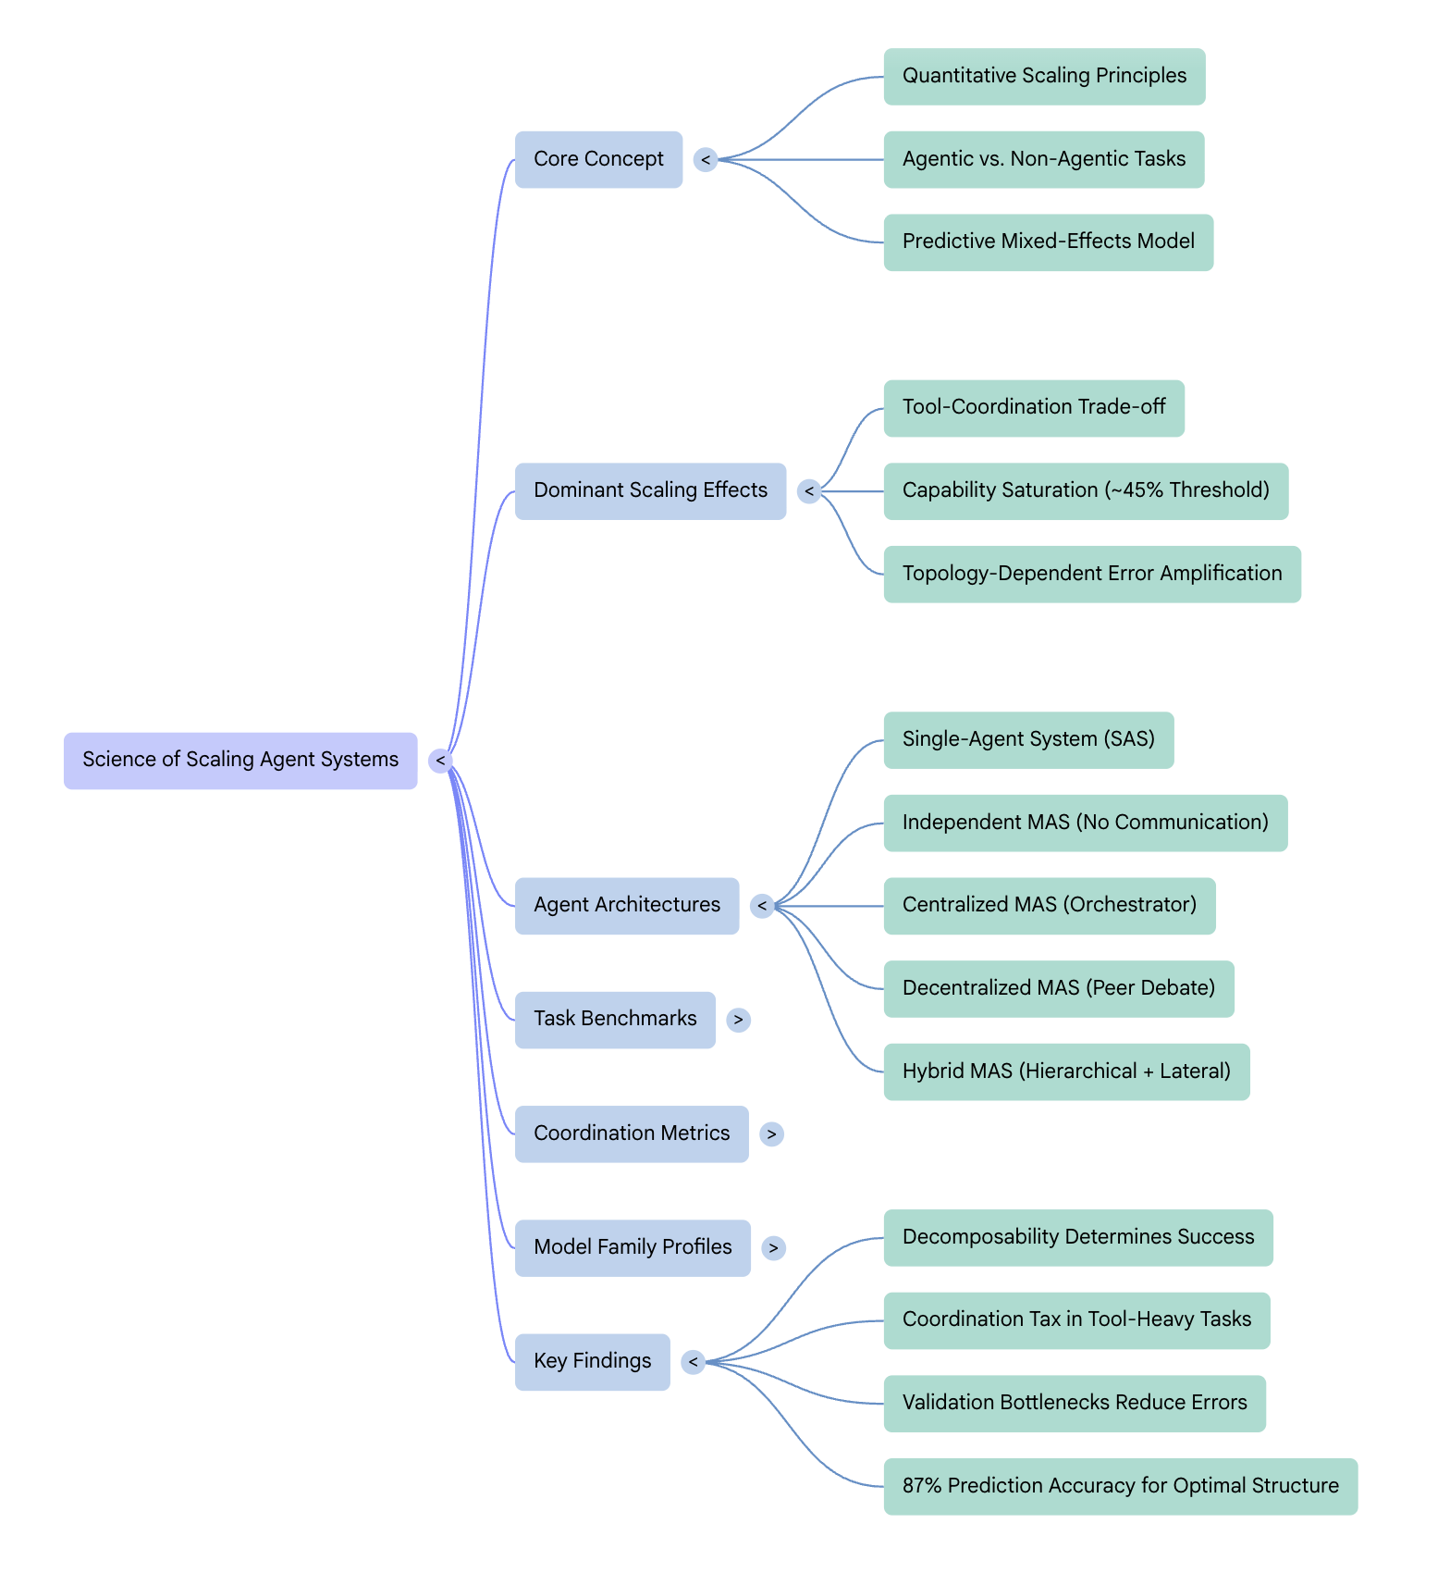

Slide 3
目录
核心要点
• 第一部分：论文主要创新点（研究范式、受控实验与预测方程）。
• 第二部分：论文主要发现（何时多智能体增益，何时显著退化）。
• 第三部分：论文主要贡献（理论贡献、方法贡献、工程价值）。
• 第四部分：按原文图1到图6逐页解读证据与机制。
• 第五部分：给出可部署的架构选择建议与结论讨论。

Slide 4
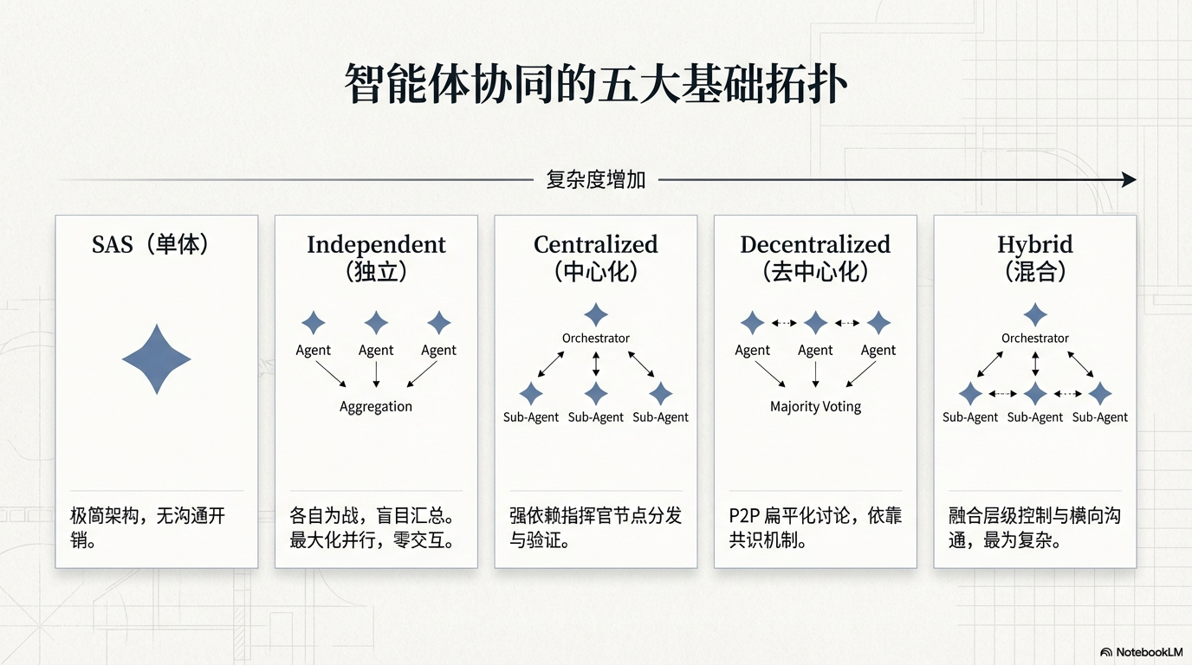
智能体协同的五大基础拓扑

Slide 5
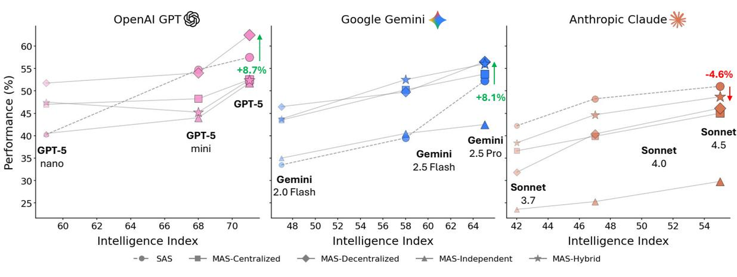
主要创新点：把多智能体研究推进到“可预测科学”
核心在于严谨定义、受控比较与可外推的定量模型
核心要点
• 创新1：提出Agentic评估的必要条件，明确区分静态推理任务与真实交互任务。
• 创新2：在180个配置中控制提示词、工具和预算，仅改变协调拓扑以识别因果效应。
• 创新3：构建含20项参数的混合效应缩放方程，交叉验证R²达0.524。
• 创新4：把架构选择转化为可测任务特征驱动的预测问题，而非经验拍脑袋。

Slide 6
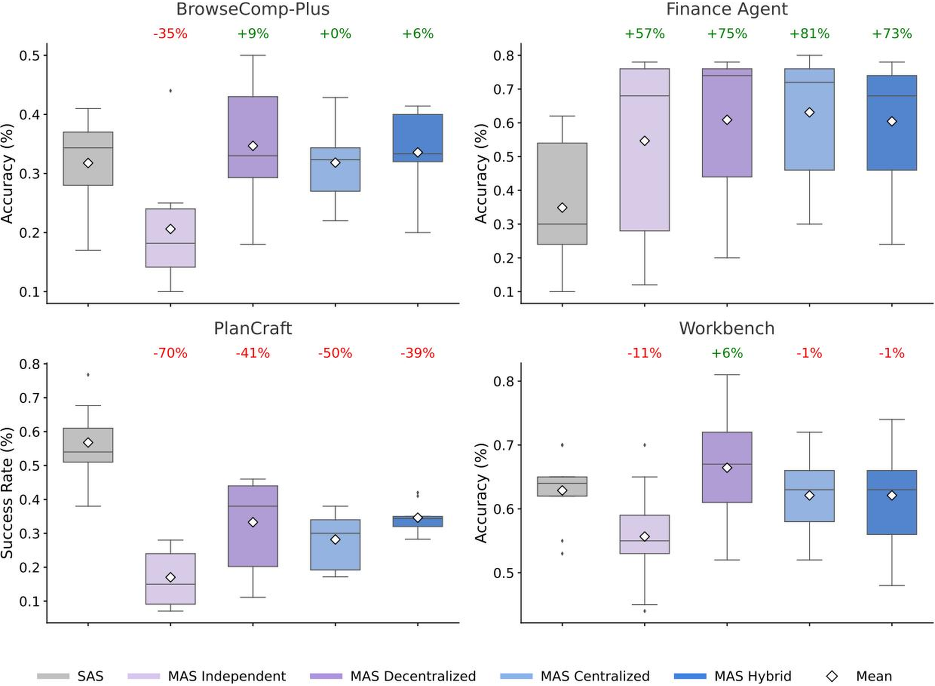
主要发现：多智能体收益不是单调上升
任务结构决定收益方向，协调成本决定收益上限
核心要点
• 发现1：工具-协调负交互显著（β约-0.267，p<0.001），工具越多越容易被协调税吞噬。
• 发现2：能力天花板效应明显，单智能体基线约达到45%后，多智能体常进入边际递减。
• 发现3：错误放大强依赖拓扑，Independent可达17.2倍，Centralized约4.4倍。
• 发现4：Finance偏Centralized，Browse偏Decentralized，PlanCraft对MAS普遍不友好。

Slide 7
主要贡献：理论、方法与工程三层闭环
不仅解释“为什么”，还回答“怎么选、怎么用”
核心要点
• 理论贡献：给出面向Agent系统的缩放原则，系统反驳“更多代理必然更好”的泛化命题。
• 方法贡献：提供可复验协议（3大模型族、4类任务、5种架构、180个受控配置）。
• 预测贡献：模型在留出配置上可预测最优架构，报告87%的选择准确率。
• 外推贡献：在GPT-5.2外样本上保持较低误差，验证关键规律具备跨代泛化潜力。
• 工程贡献：形成可落地决策框架，用效率、开销、冗余与错误放大联合选型。

Slide 8
逐图深度解读：从结论走向证据
下面按原文图1-图6依次解释每张图在回答什么问题
核心要点
• 图1：模型能力与协同架构是否存在协同放大。
• 图2：不同任务类型中，MAS相对SAS为何会分化。
• 图3：性能提升与成本上升之间如何权衡。
• 图4与图5：异构编队与代理数量扩展的边界条件。
• 图6：跨模型族、跨基准是否存在稳定的缩放动态。

Slide 9
图1解读：能力增长会放大协同收益，但并非无条件
核心在于严谨定义、受控比较与可外推的定量模型
核心要点
• 三大模型族总体都随能力提升而上升，说明底座能力仍是首要驱动因子。
• 同等能力下，Centralized/Hybrid常优于SAS，说明协调机制可放大能力红利。
• 增益幅度并不恒定，局部区间出现回落，反映协调成本会抵消部分收益。
• 管理含义：应同步优化“模型能力×协调拓扑”，不能只做模型升级。

Slide 10
图2解读：任务结构决定MAS是增益还是退化
同一套架构在不同基准上的表现方向可以完全相反
核心要点
• Finance-Agent中MAS可达约+57%到+81%，核心原因是任务可并行分解。
• PlanCraft中MAS全面退化（约-39%到-70%），因为顺序依赖强且状态耦合高。
• BrowseComp和Workbench介于中间，体现“部分可分解、部分受开销制约”的混合态。
• 关键判断不是任务难度本身，而是可分解性、工具负载与序列依赖的组合。

Slide 11
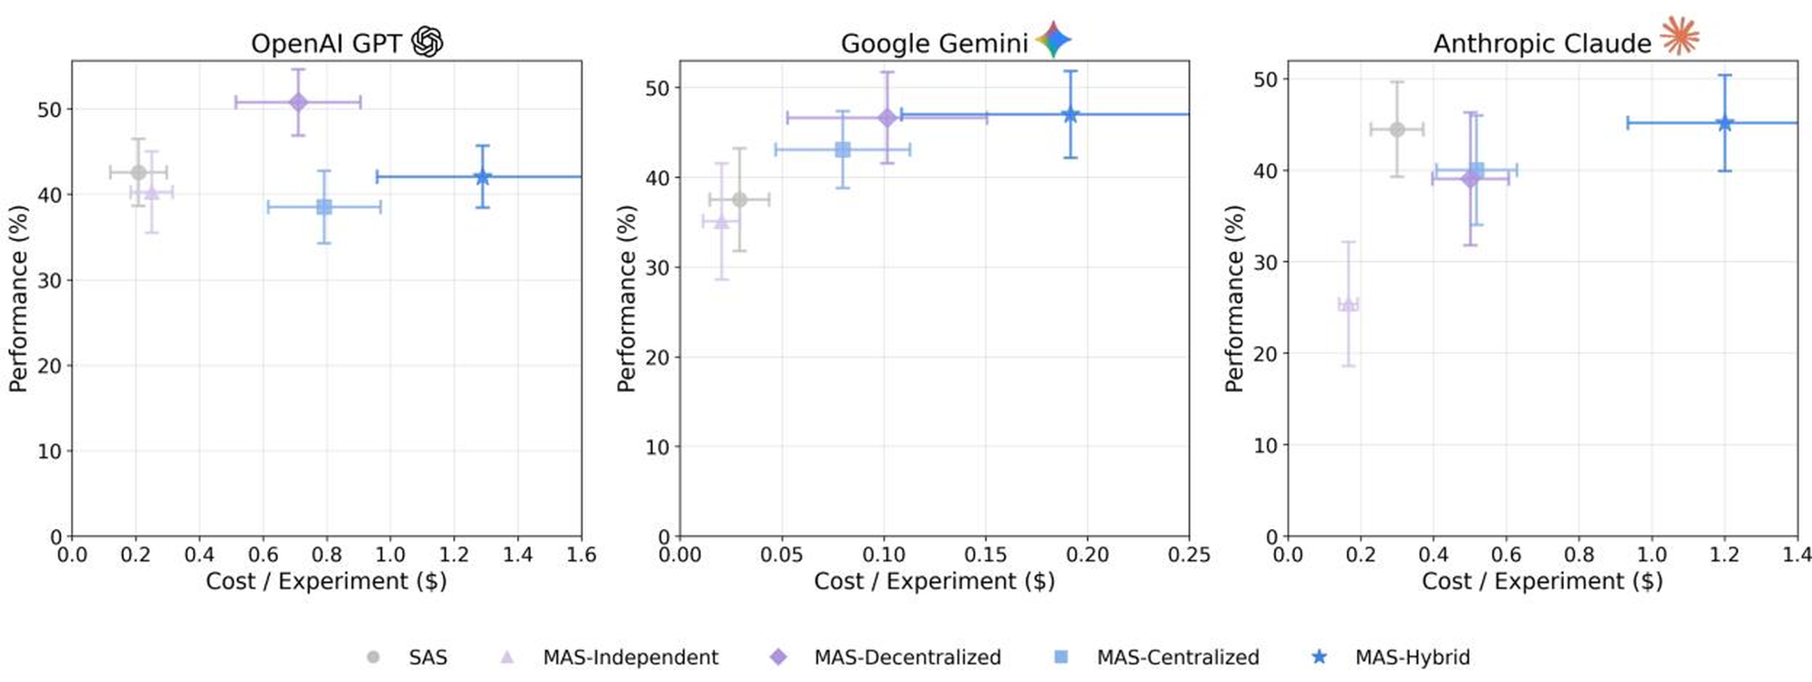
图3解读：成本-性能权衡具有模型族差异
核心问题：性能增益是否值得额外协调成本？
核心要点
• 横轴成本、纵轴性能，揭示“最高性能点”与“最优性价比点”往往不一致。
• OpenAI族在Centralized/Hybrid上增益更明显，但伴随更高成本。
• Google族较早出现收益平台期，提示轻量协调场景存在边际收益上限。
• 工程决策应先设预算约束，再在可行架构集合内优化性能。

Slide 12
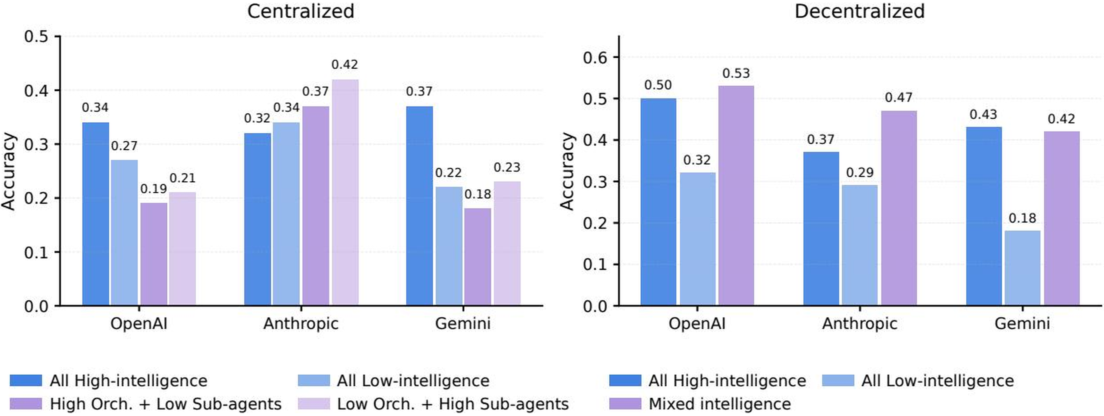
图4解读：异构编队可能优于同构高配
核心问题：是否必须“所有角色都用最强模型”？
核心要点
• 该图比较了不同模型能力组合在Centralized与Decentralized中的表现差异。
• 部分家族中，“高能力子代理+相对弱编排者”可优于全高配同构方案。
• 说明中心节点的价值在于协同组织与信息筛选，而不只是“参数最大”。
• 异构编队可提高成本效率，但必须控制角色漂移与通信噪声。

Slide 13
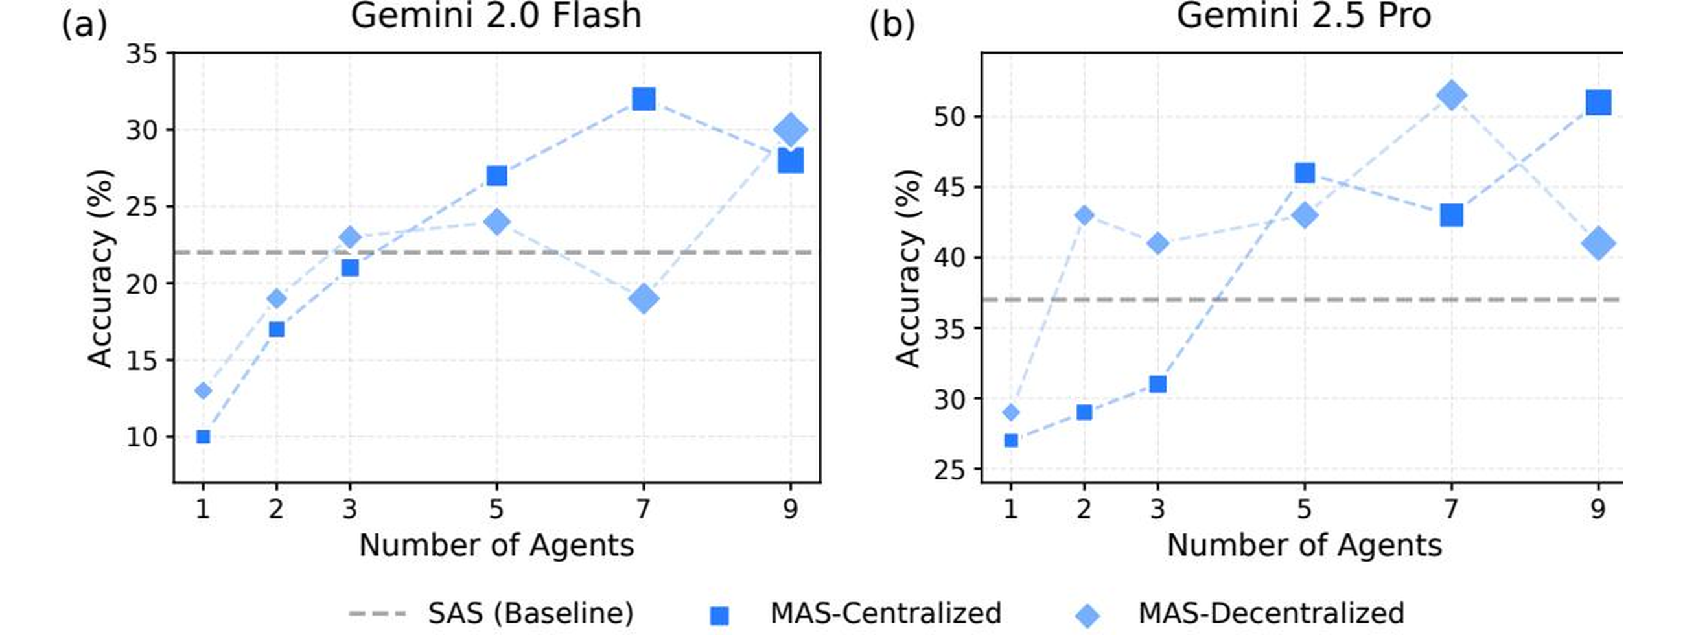
图5解读：代理数量扩展存在可观测峰值
核心问题：n-agent扩展是否单调提升？
核心要点
• 两条曲线都呈“先升后降”，证明代理数增加并非单调增益。
• Gemini-2.0 Flash在约7代理附近接近峰值，之后开始退化。
• Gemini-2.5 Pro峰值更早，意味着强模型更早进入“协调收益递减区”。
• 部署上应将代理数视作超参数在线搜索，而非固定加到最大。

Slide 14
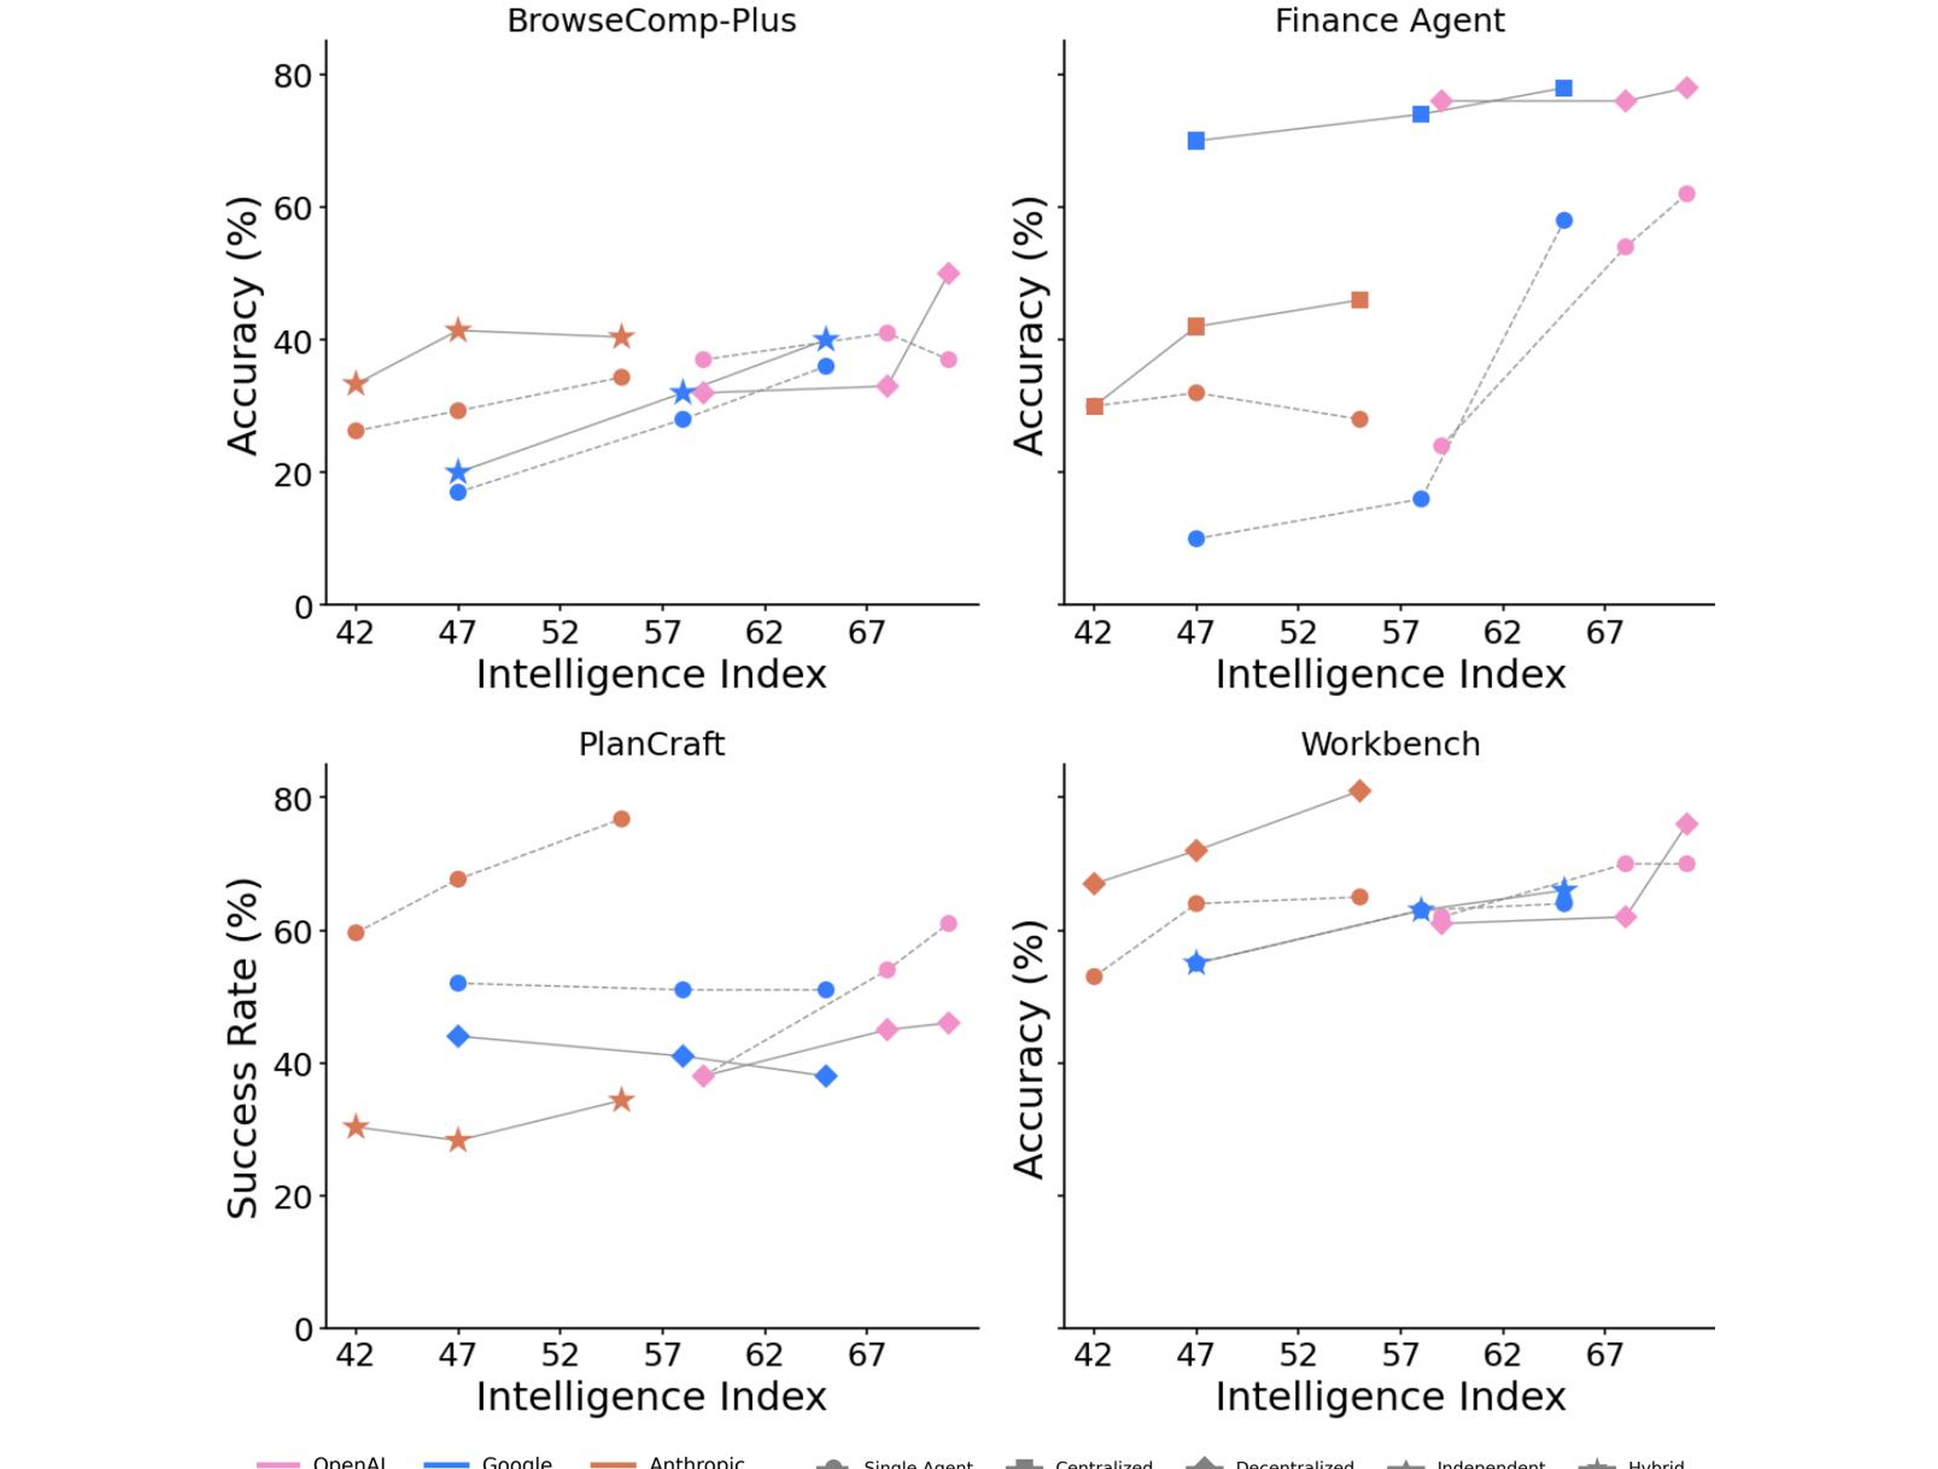
图6解读：跨基准缩放规律不统一，但可解释
核心问题：不同模型族在不同任务上的协同趋势是否一致？
核心要点
• 结构化任务中（如Finance），协同放大更明显；开放环境中收益更不稳定。
• 不同模型族对协调机制敏感度不同，说明“架构选择”具有供应商依赖性。
• 该图与前文共同指向：最佳拓扑是任务条件化选择，而非通用默认配置。
• 跨域迁移时应先做小样本A/B，再扩大投入，避免一次性重配。

Slide 15
综合讨论：从论文结果到部署决策
可执行的三步法：先判定，再选型，再优化
核心要点
• 第一步，先测SAS基线：若已接近或超过45%，应谨慎引入高开销MAS。
• 第二步，看任务可分解性：可并行任务优先Centralized/Decentralized；强顺序任务优先SAS。
• 第三步，做预算约束搜索：同步监控overhead、efficiency、error amplification。
• 目标不是“更多代理”，而是“在约束下选到最匹配的协调结构”。

Slide 16
总结与结论
这篇论文把多智能体系统从经验工程推进到可验证的定量科学
核心要点
• 主要创新：提出Agentic评估定义与受控实验框架，建立统一比较基准。
• 主要发现：MAS收益具有强条件性，受任务结构、工具负载和协调拓扑共同决定。
• 主要贡献：给出可预测的缩放方程与可操作的架构选择规则。
• 实践建议：先小规模验证，再按任务特征和预算做渐进式多代理扩展。

